Slide 1




TRƯỜNG MẦM NON ĐẠI BẢN
Trò chơi
Ai Thông Minh Hơn
Chủ đề: Giao thông
Độ tuổi: 4 -5 tuổi

Slide 2





Luật chơi
Đội nào trả lời đúng câu hỏi sẽ nhận được một phần quà.
Cách chơi
Chia lớp thành 4 đội chơi. Nhiệm vụ của các đội chơi phải trả lời chính xác các câu hỏi. Thời gian suy nghĩ là 5 giây, kết thúc 5 giây suy nghĩ bạn đội trưởng nhanh chóng rung chuông để giành quyền trả lời. Đội nào nhanh, trả lời chính xác câu hỏi sẽ nhận được phần quà.

Slide 3


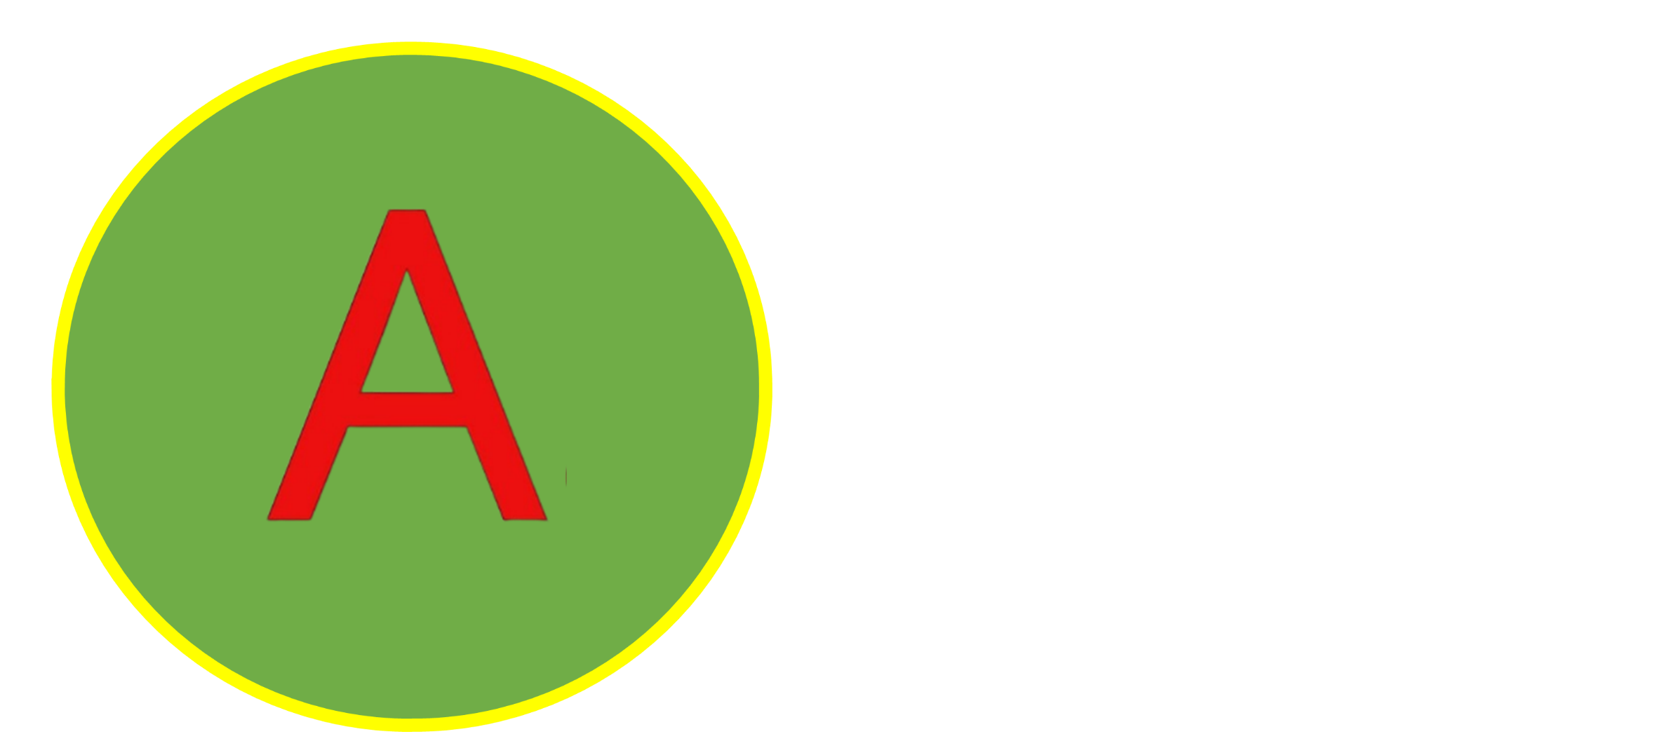

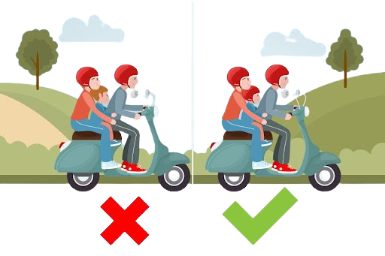




Slide 4

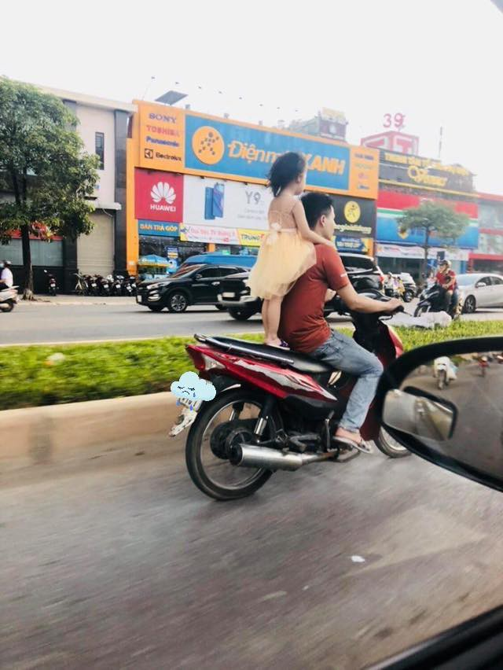
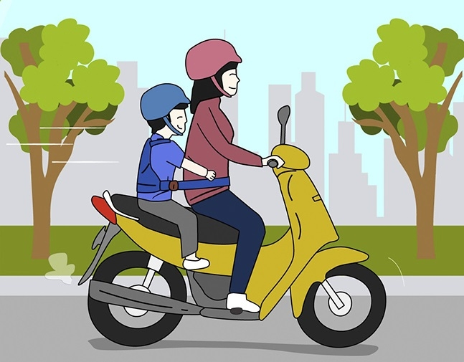

Slide 5
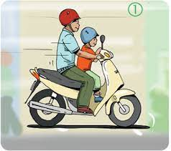


Slide 6
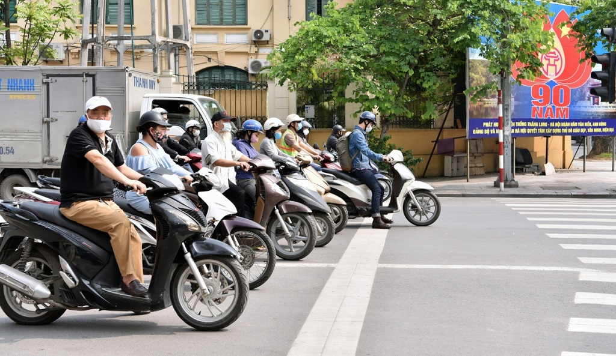

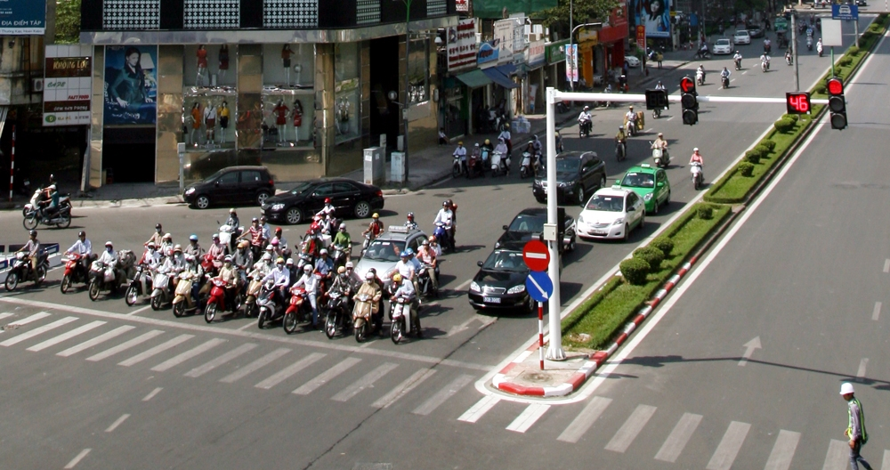

Slide 7

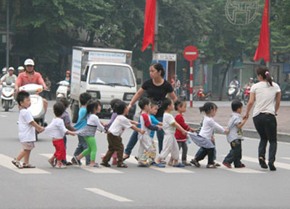
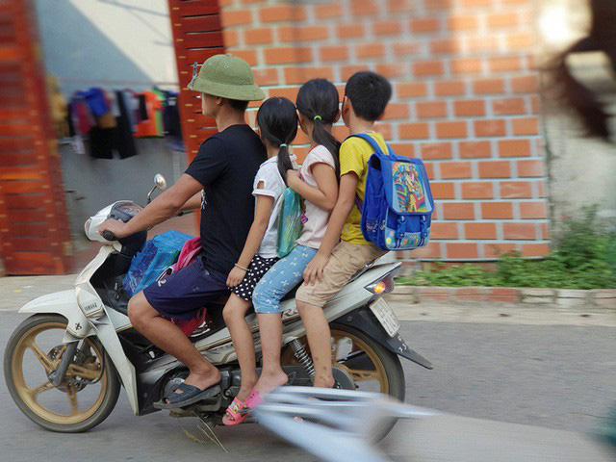

Slide 8

Tạm biệt các bé!

